Slide 1




Летопись
ГБУ «КЦСОН
г. Каменска-Уральского»
за 2011 год

Slide 2

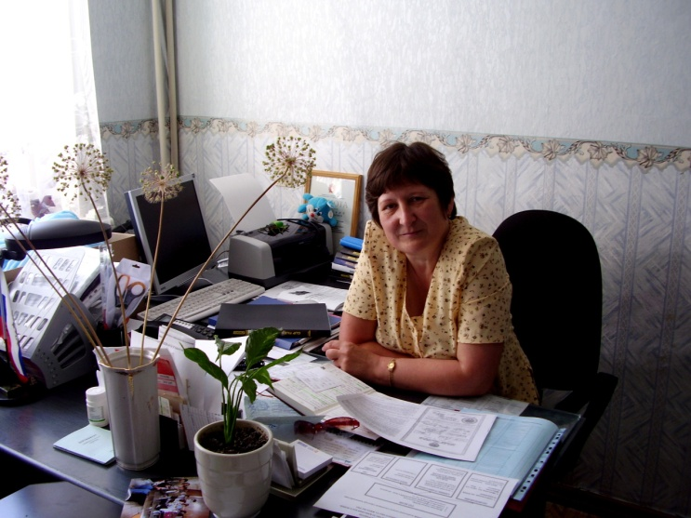


Не прячьте нежность по карманам,
И не стесняйтесь доброты,
Не бойтесь показаться странным
Средь бестолковой суеты.
С улыбкой выйдете из дома,
Вдыхая полной грудью жизнь,
Пройдите улочкой знакомой,
И постарайтесь не спешить.
В душе своей сады взрастите,
Оберегайте их от зла,
Из тех садов цветы дарите
И незнакомым и друзьям...
Директор ГБУ «КЦСОН г. Каменска – Уральского Гапанович
Ирина Сергеевна

Slide 3

В 2011 году в Центре функционировали следующие структурные подразделения:
Десять Отделений социального обслуживания на дому граждан пожилого возраста и инвалидов в городе и Каменском районе
Одно Отделение срочного социального обслуживания
Одно социально – реабилитационное отделение
Два отделения участковой социальной службы города и Каменского района
Организационно – методическое отделение

Slide 4



В 2011 году РАБОТА «СОВЕТА НАСТАВНИКОВ»
В течение 2011года проведено 13 заседаний «Совета наставников».
Курс обучения в «Совете наставников» проведен с 37 социальными работниками. Из молодых работников уволились 8 человек, 29 человек продолжают работать.
За каждым молодым работником закреплен Наставник, который обучает молодого работника.
Молодой работник первый рабочий день работает на участке с Наставником и у него уже складывается представление о работе.
Курс обучения состоит из практических и теоретических занятий
РАБОТА «СОВЕТА ТРУДОВОГО КОЛЛЕКТИВА»
В течение 2011 года организовано и проведено 2 заседания Совета трудового коллектива, в ходе которых были рассмотрены следующие вопросы:
представление к награждению сотрудников Центра к профессиональному празднику «Дню социального работника». Почетными грамотами и благотворительными письмами награждено 28 сотрудников;
расходование внебюджетных средств;
внесение изменений в Коллективный договор;
утверждение Соглашения по охране труда;
награждение сотрудников Центра в связи с юбилейной датой. Награждено 11 сотрудников.

Slide 5

РАБОТА «ШКОЛЫ СОЦИАЛЬНОГО РАБОТНИКА»
В 2011 году продолжилась работа в «Школе социального работника».
В первом квартале проводились занятия на тему: «Методы саморегуляции»
Цели занятий:
- помощь в освоении работниками основных приемов и способов саморегуляции;
- помощь в создании мотивации на повышение эффективности своего труда.
Во втором квартале проведены занятия на тему: «Профилактика синдрома эмоционального выгорания. Самоподдержка»
Цели занятий:
- освоение приемов защиты от выгорания;
- обучение регулированию своими эмоциями.
В третьем квартале проведено тестирование социальных работников по методике Бойко В.В. «Определение степени эмоционального выгорания». В исследовании приняли участие сотрудники отделений Центра. После тестирования проведена обработка результатов, написано психологическое заключение по общему эмоциональному состоянию коллектива. Основные составляющие синдрома «эмоционального выгорания» определились:
переживанием психотравмирующих ситуаций. Сотрудники, имеющие данный симптом, как правило, принимают переживания клиентов как за свои, не разделяют личные и рабочие отношения. Возникает синдром «слияния».
возрастанием обезличенности и формальности контактов, развитием негативного, бездушного, циничного отношения к раздражителям.
физиологическими проблемами, болезнями адаптации. Стресс явился главным фактором, влияющим на появление или обострение многих заболеваний.
В четвертом квартале был проведен тренинг «Партнерское общение» с целью развития культуры общения и создания позитивного психологического климата.

Slide 6
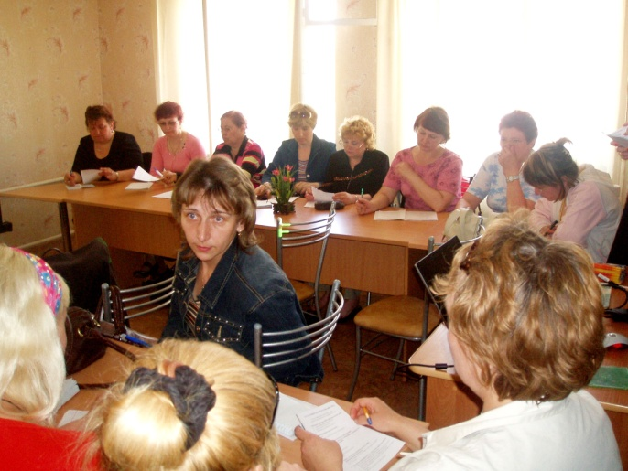
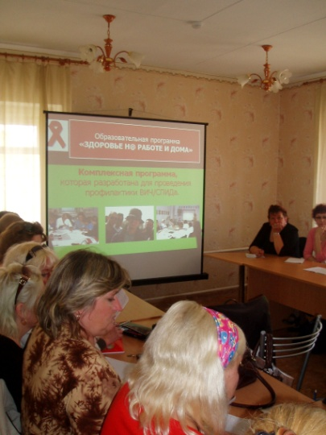
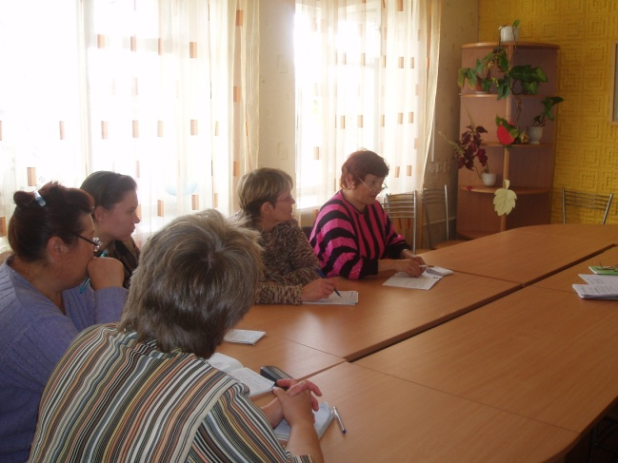
Проведены занятия по тех. учебе с сотрудниками Центра по «Программе теоретической подготовки персонала на 2011 – 2012гг»:
с заведующими отделениями:
26.09.11 – занятие с заведующими отделениями по теме «Менеджмент в социальной сфере»
31.10.11 – занятие с заведующими отделениями по теме «Этика в социальной сфере»;
07.11.11 – занятие с заведующими отделениями по теме «Социальный менеджмент как разработка и реализация социальной политики. Социальная политика как обеспечение нормальной жизнедеятельности людей»;
05.12.11 – занятие с заведующими отделениями по теме «Социальный менеджмент как организация и управление социальной работой».
с социальными работниками:
26.10.11 и 02.11.11 – на тему «Оказание услуг гражданам пожилого возраста и инвалидам специалистами Центра»;
07.12.11 и 14.12.11 – на тему «Методы и приемы ухода за тяжелобольными лежачими клиентами».

Slide 7
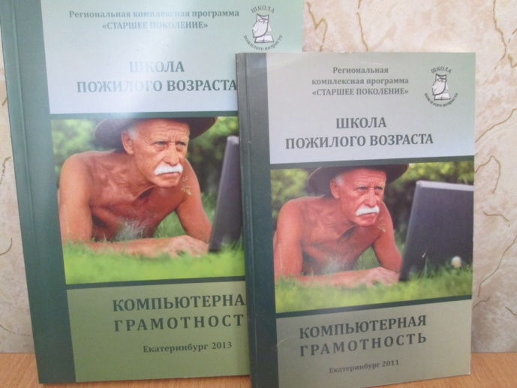
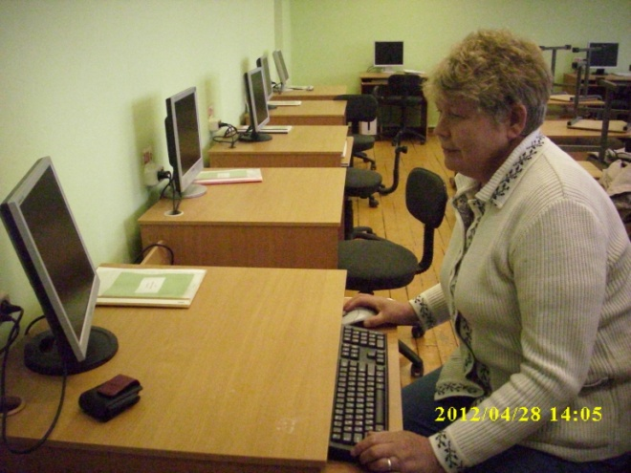
Начала работать Региональная комплексная программа «Старшее поколение» 2011-2015гг
- направление «Компьютерная грамотность»
При организационно-методическом отделении обучаются пенсионеры в группах по 4 человека и на дому. По данной программе закуплены компьютеры. К концу 2011 года было обучено 29 пенсионеров.

Slide 8
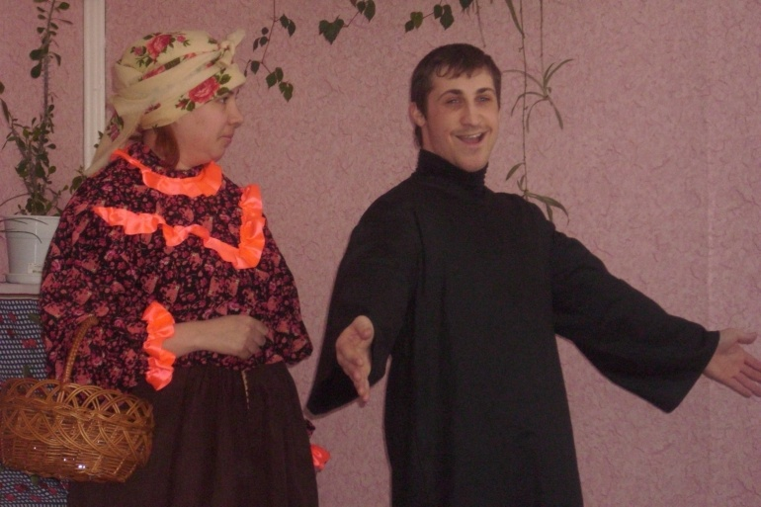
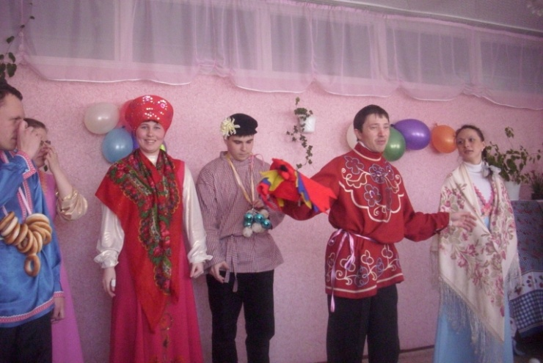
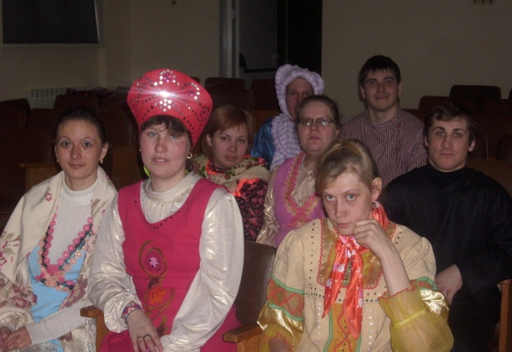
19.04.2011 и 21.04.2011 проведена акция «Театр – детям!» Участники терапевтического театра «Скарабей», показали спектакль «Сказка о том, как поп себе работника искал!» учащимся общеобразовательных школ № 32, 51. На мероприятиях присутствовало 110 человек.

Slide 9
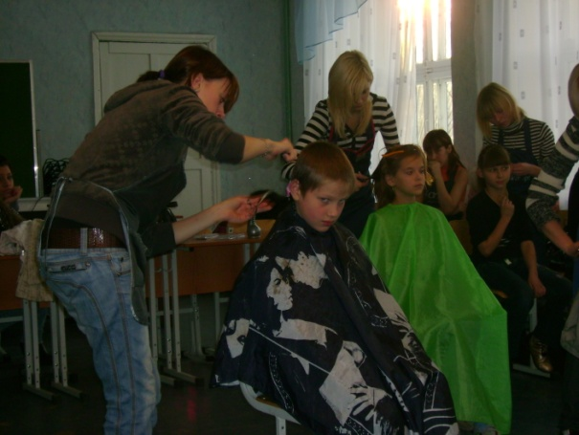
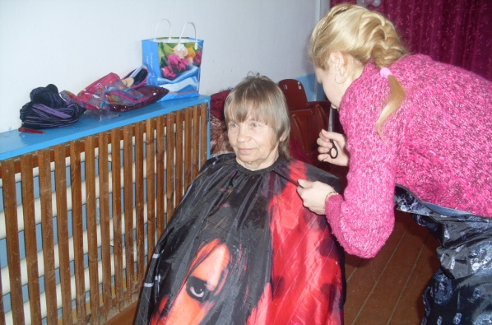
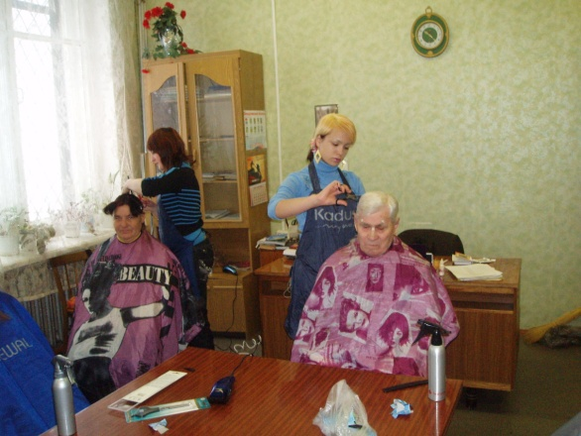
Участковые специалисты Центра совместно с учащимися Каменск-Уральского многопрофильного техникума в рамках Весенней недели добра организовали и провели акцию «Красота в подарок» по предоставлению бесплатной стрижки всем желающим.
Так же социальные работники Центра организовали стрижки на дому для пожилых людей стрижки клиентов на дому. Всего стрижки были сделаны 78 желающим.
№ п/п | Наименование организации, оказавшей благотворительную помощь | В каком виде оказана помощь | Сумма
1. | ООО «Красногорское» | Выделено 2 торта для проведения чаепития, посвященного 23 февраля | 300 руб.
2. | ОАО «Каменск – Уральский хлебокомбинат» | Выделен 1 торт для проведения чаепития в школе № 14 для детей, принимающих участие в организации концерта в доме интернате для престарелых и инвалидов | 150 руб.
3. | ОАО «Молоко» | Предоставлена молочная продукция: творожная паста – 30 шт., йогурт – 30 шт. для тяжелобольных, одиноких пенсионеров, находящихся на лечении в от делении паллиативной терапии. | 900 руб.
4. | ИП Волкова магазин «Модница – Шик» | Предоставлены шторы – 5 м для социальной гостиницы. | 500 руб.
5. | Магазин «Клякса» | Предоставлены канцелярские товары | 200 руб.
6. | Магазин «Миллениум» | Предоставлены денежные средства на покупку паласа в спортивный зал для проведения реабилитации лиц с ограниченными возможностями. | 2000 руб.
7. | Частное лицо | Предоставлены денежные средства на покупку новогодних подарков детям из малообеспеченных семей. | 5000 руб.
8. | ОАО «КУМЗ» | Предоставлены осенние ботинки для малообеспеченных граждан города. | 3000 руб.
9. | Магазин «ТЕХАС» | Предоставлена джинсовая одежда для детей из малообеспеченных семей. | 150 000 руб.
10. | Аптеки города | Предоставлены лекарственные препараты | 21 000 руб.
11. | Церковь «Новая жизнь» | Оказана помощь в виде горячего питания для граждан БОМЖ (1900 обедов, из расчета 20 руб. на 1 чел.) | 38 000 руб.
12. | Театр Драмы | Предоставлены билеты на постановки | 3000 руб.
13. | Магазин «Удачный» | Предоставлены кондитерские изделия (конфеты и печенье – 6 кг для проведения мероприятий в клубе «Зимняя вишня» | 1000 руб.
14. | ОАО «Красногорское» | Предоставлены 10 книг «Каменские пушки». | 2000 руб.
15. | Каменск – Уральский лесхоз | Предоставлены 4 елки для проведения новогодних утренников | 1200 руб.
16. | Депутаты городской думы | Оказана благотворительную помощь в виде денежных средств для приобретения новогодних подарков для детей из малообеспеченных семей | 10 000 руб.
17. | ИП Васильев | Оказана помощь в виде денежных средств на приобретение новогодних подарков детям | 3 000 руб.
Итого: |  |  | 241 250 руб.

Slide 10

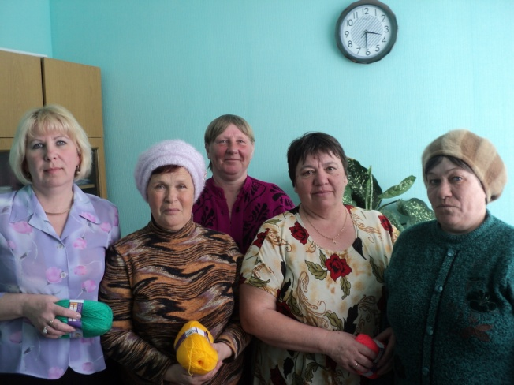
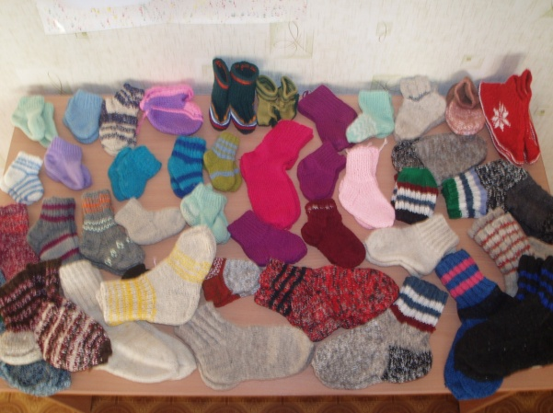
  16-24.04.2011 в рамках Весенней недели добра был проведен недельный благотворительный марафон по сбору одежды, обуви б/у, игрушек, канцелярских принадлежностей для оказания поддержки и помощи людям, находящихся в трудной жизненной ситуации. В марафоне приняли участие все отделения Центра, а так же 635 добровольцев, из них: общеобразовательные школы, музыкальная школа, «Синарский Трубный лицей», «Лицей № 9», «Центр детского и юношеского туризма и экскурсий», частные лица, социальные работники и др. Было собрано более 4 000 одежды и обуви, более 2000 игрушек. По мере поступления были организованы мероприятия по выдаче одежды и обуви б/у населению.
№ п/п | Наименование организации, оказавшей благотворительную помощь | В каком виде оказана помощь | Сумма
1. | ООО «Красногорское» | Выделено 2 торта для проведения чаепития, посвященного 23 февраля | 300 руб.
2. | ОАО «Каменск – Уральский хлебокомбинат» | Выделен 1 торт для проведения чаепития в школе № 14 для детей, принимающих участие в организации концерта в доме интернате для престарелых и инвалидов | 150 руб.
3. | ОАО «Молоко» | Предоставлена молочная продукция: творожная паста – 30 шт., йогурт – 30 шт. для тяжелобольных, одиноких пенсионеров, находящихся на лечении в от делении паллиативной терапии. | 900 руб.
4. | ИП Волкова магазин «Модница – Шик» | Предоставлены шторы – 5 м для социальной гостиницы. | 500 руб.
5. | Магазин «Клякса» | Предоставлены канцелярские товары | 200 руб.
6. | Магазин «Миллениум» | Предоставлены денежные средства на покупку паласа в спортивный зал для проведения реабилитации лиц с ограниченными возможностями. | 2000 руб.
7. | Частное лицо | Предоставлены денежные средства на покупку новогодних подарков детям из малообеспеченных семей. | 5000 руб.
8. | ОАО «КУМЗ» | Предоставлены осенние ботинки для малообеспеченных граждан города. | 3000 руб.
9. | Магазин «ТЕХАС» | Предоставлена джинсовая одежда для детей из малообеспеченных семей. | 150 000 руб.
10. | Аптеки города | Предоставлены лекарственные препараты | 21 000 руб.
11. | Церковь «Новая жизнь» | Оказана помощь в виде горячего питания для граждан БОМЖ (1900 обедов, из расчета 20 руб. на 1 чел.) | 38 000 руб.
12. | Театр Драмы | Предоставлены билеты на постановки | 3000 руб.
13. | Магазин «Удачный» | Предоставлены кондитерские изделия (конфеты и печенье – 6 кг для проведения мероприятий в клубе «Зимняя вишня» | 1000 руб.
14. | ОАО «Красногорское» | Предоставлены 10 книг «Каменские пушки». | 2000 руб.
15. | Каменск – Уральский лесхоз | Предоставлены 4 елки для проведения новогодних утренников | 1200 руб.
16. | Депутаты городской думы | Оказана благотворительную помощь в виде денежных средств для приобретения новогодних подарков для детей из малообеспеченных семей | 10 000 руб.
17. | ИП Васильев | Оказана помощь в виде денежных средств на приобретение новогодних подарков детям | 3 000 руб.
Итого: |  |  | 241 250 руб.

Slide 11
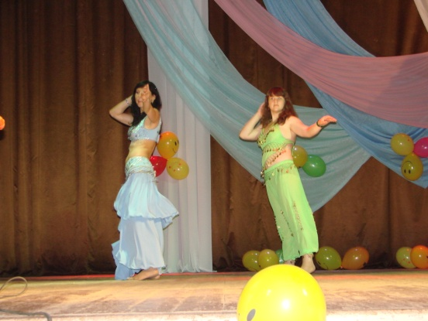
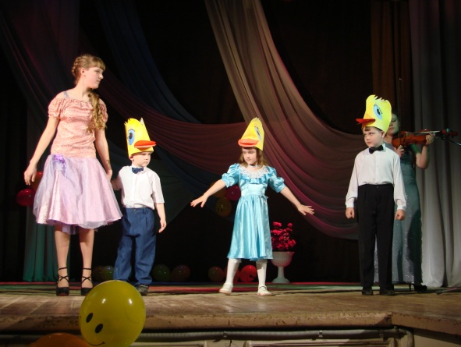
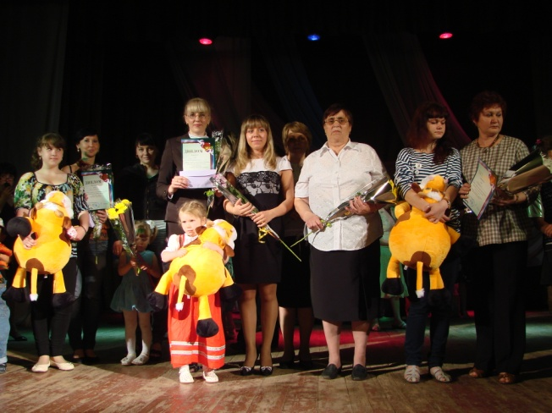

25.06.2011 года в Детском Культурном Центре состоялся гала-концерт первого городского этапа Фестиваля, посвященного Дню матери под девизом «Такие разные мамы».
Всего участвовало 19 семей.

Slide 12
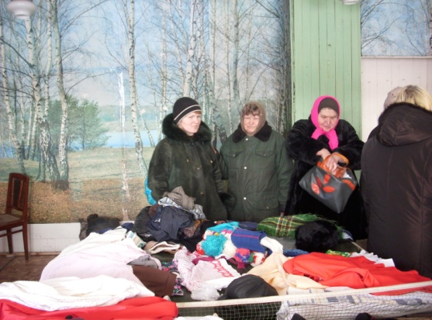
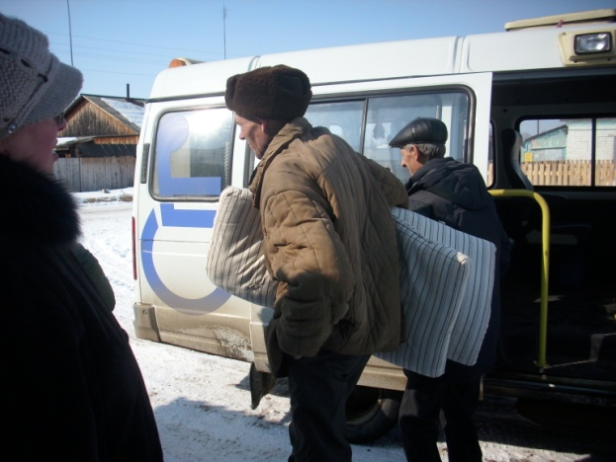
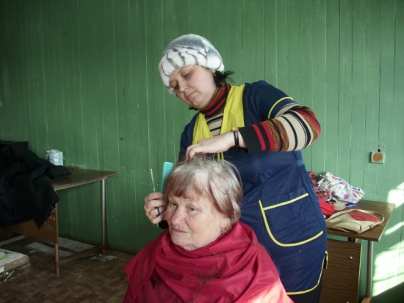
Приняли участие в акции Единого комплекса системы социальной защиты «Автобус надежды» по оказанию комплекса социальных услуг гражданам, попавшим в трудную жизненную ситуацию:
31.01.11 - Позарихинская с/адм. – 87 человек.
22.04.11 - Новоисетская с/адм. – 35 человек.
27.05.11 - Клевакинская с/адм. – 59 человек.
Всего охвачено 181 человек.

Slide 13
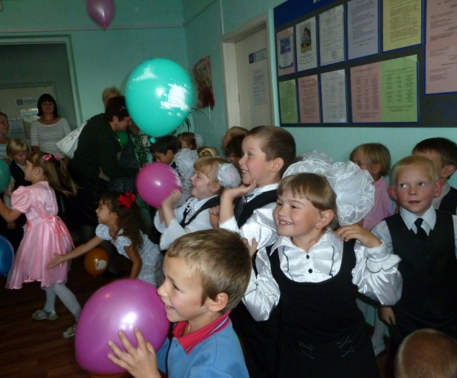
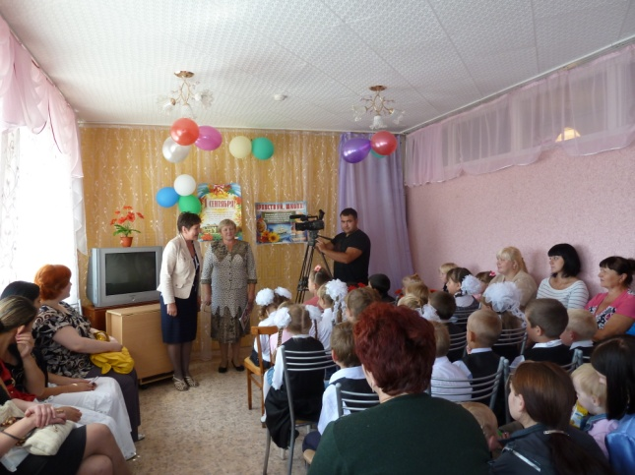
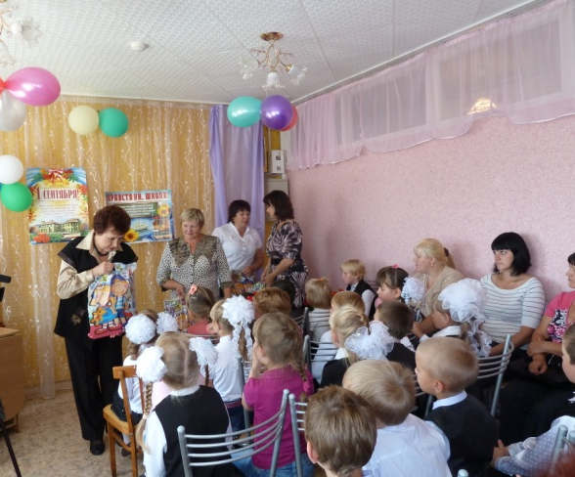
Организована и проведена акция для детей из малообеспеченных семей «Здравствуй, школа!» специалистами участковой социальной службой города.
30 и 31 августа 2011 года участковыми специалистами города были проведены праздники для детей из малообеспеченных семей с вручением подарков (канцелярских наборов) к новому учебному году.
Праздники прошли в помещении клуба «Зимняя вишня» по адресу ул. Октябрьская 11б и п. Хозспособ при финансовой поддержке Администрации города, было выделено 75 тысяч рублей. Всего было сформировано и выдано 212 наборов для старшеклассников и 45 наборов для первоклассников.
В Каменском районе было сформировано и выдано 41 канцелярский набор для первоклассников и старшеклассников из малообеспеченных семей.

Slide 14
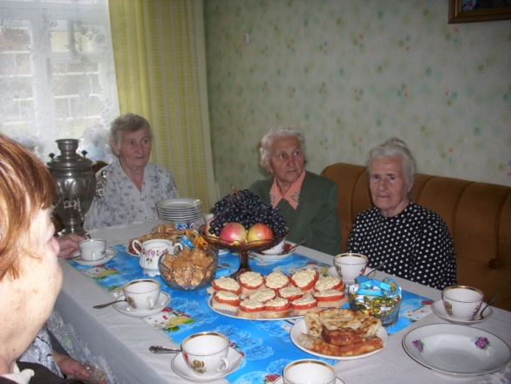
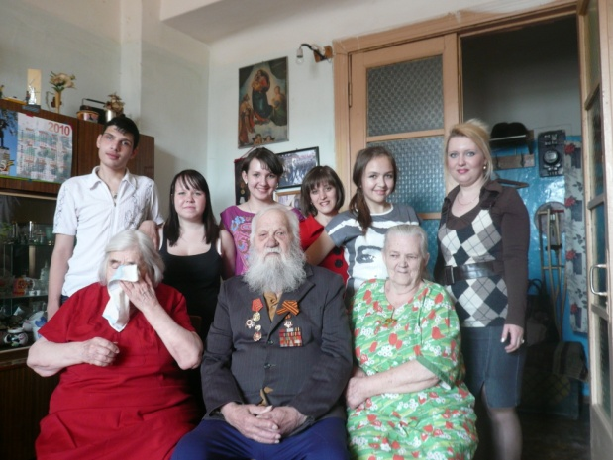
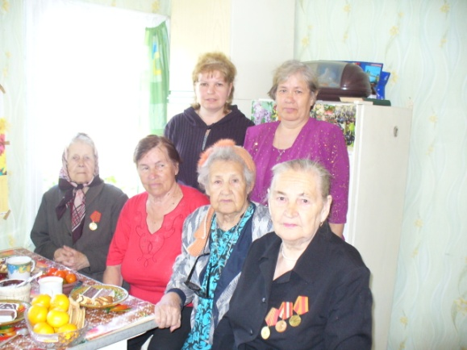
Проведены мероприятия, посвященные Дню пожилого человека с 01-10.10.2011 года.
  заседания клубов на дому «Дружные соседи», «Интересные собеседники», «За чашкой чая», «Уралочка», «Ветеран», «Какие наши годы», «Дарьюшка», « Мастерица», «Любители чая», «Мы вместе». Участвовало 74 клиента.

Slide 15
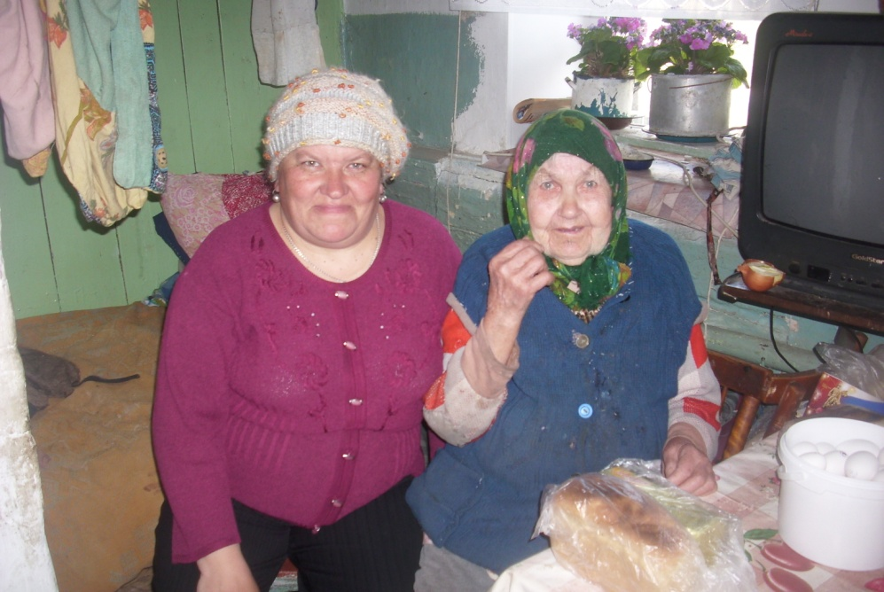
Отделения социального обслуживания на дому

Slide 16
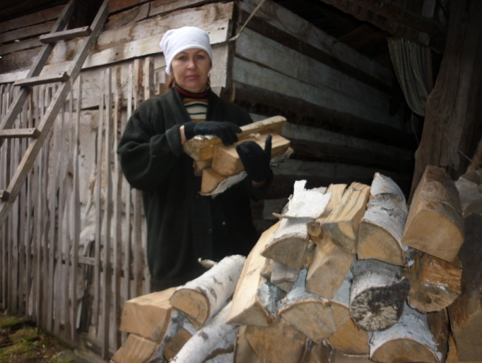
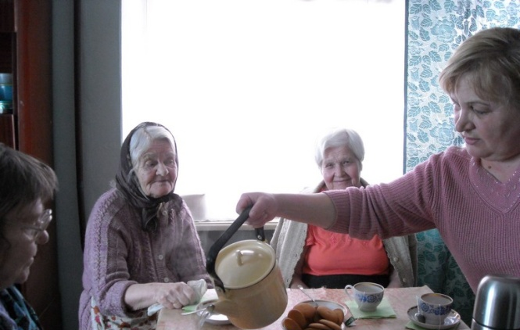

За 2011 год отделениями социального обслуживания на дому граждан пожилого возраста и инвалидов города Каменска – Уральского и Каменского района обслужено –
2 120 человек
Оказано - 269 111 услуг

Slide 17
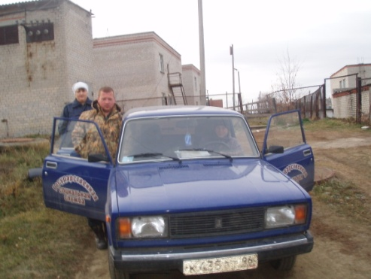
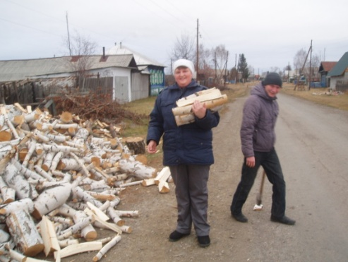
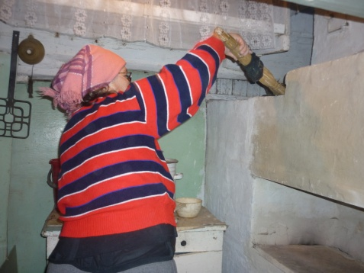
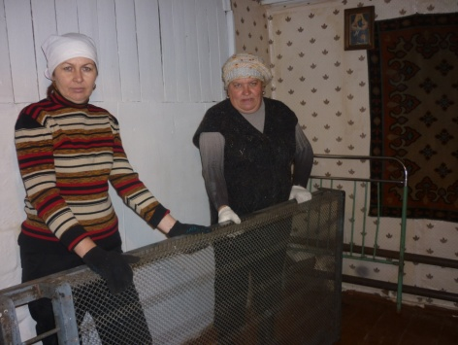
В 7 отделениях социального облуживания на дому города № 1, 2 состояло на учете – 1 080 человек:
В 3 отделениях социального обслуживания на дому Каменского района № 3 состояло на учете 244 человека.
В отделениях социального обслуживания на дому города Каменска – Уральского сформировано 7 бригад:
- В отделении Сергеевой Р.К. работает 3 бригады по 2 человека по оказанию сезонных видов работ. Бригадами обслужено 6 клиентов, оказано 13 услуг.
- В отделении Мажириной Е.В. работает бригада из 3 человек по оказанию сезонных видов работ). Обслужено 12 клиентов, оказано 26 услуг.
- В отделении Шиль Е.Ю. работает бригада из 2-х человек по уборке помещения (для клиентов с большим объемом социально-бытовых услуг). Обслужен 1 клиент, оказано 211 услуг.
- В отделении Сергеевой С.А. работает бригада из 5-ти человек по оказанию сезонных видов работ. Обслужено 27 клиентов, оказано 38 услуг.
- В отделении Богдановой И.П. работает бригада из 2-х человек по замещению социальных работников на время ежегодных отпусков и больничных листов. Обслужено13 клиентов, оказано 127 услуг.
Всего бригадами города обслужено 49 клиентов, оказано 415 услуг.
В отделениях социального обслуживания на дому Каменского района продолжают работать 2 универсальные бригады социальных работников, оснащенные транспортом.
Всего бригадами социальных работников Каменского района в течение 2011 года обслужено 98 человек, оказано 4769 услуг.

Slide 18

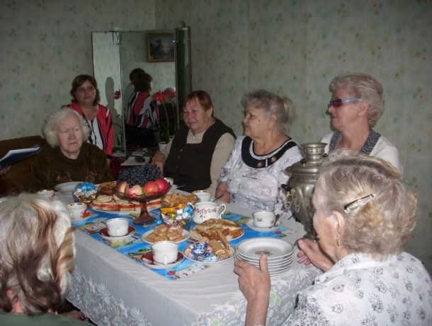
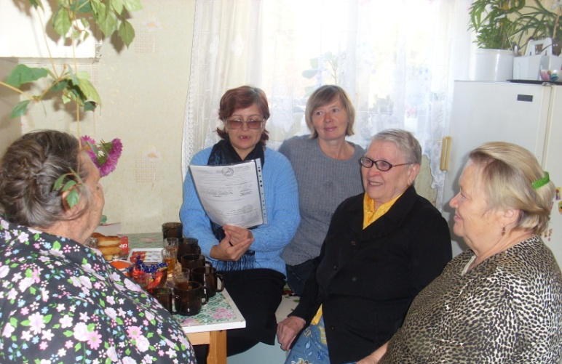
В течение 2011 года работали 8 мини-клубов на дому:
Проводились праздничные заседания, посвященные календарным датам, православным праздникам, участвовали пенсионеры, проживающие рядом, в одном доме или соседних домах. На заседания приглашались различные гости, психологи центра, учащиеся школ и средних учебных заведений, и др. Заседания проходили за чашкой чая в праздничной беседе.

Slide 19

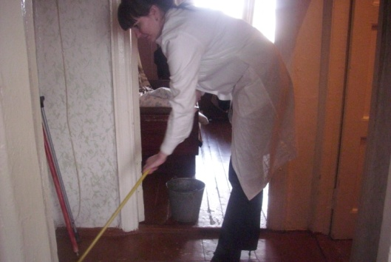
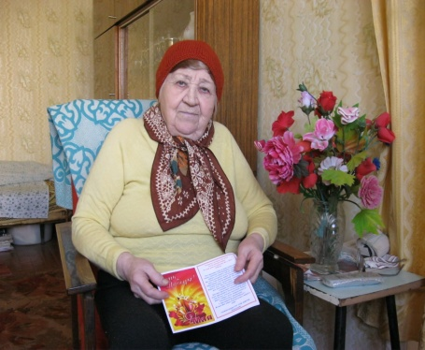
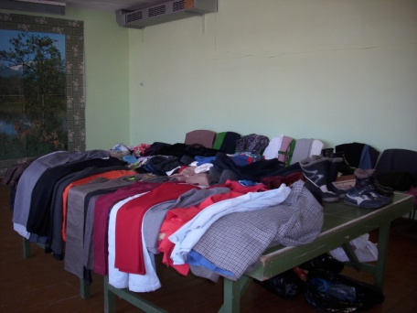


Заведующие и социальные работники ОСО № 1,2,3 в течение 2011 года приняли активное участие в акциях, проводимых в Центре:
Акция «Праздник в доме»
Акция «Чистота в подарок»
Акция «Поздравительная открытка»
Акция «Тепло от души»
Акция «Красота в подарок»
Акция «Теплые носочки»

Slide 20
Организационно – методическое отделение

Slide 21
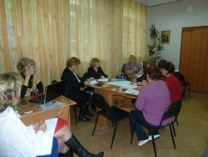
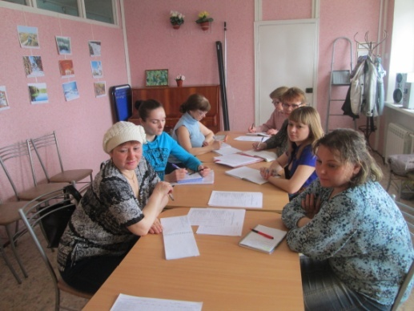
Работа с персоналом
Проведение занятий для работников Центра целью повышения компетентности качества оказания услуг населению города и Каменского района
Программа «Профилактика и преодоление эмоционального
Выгорания у работников социальной сферы»

Slide 22
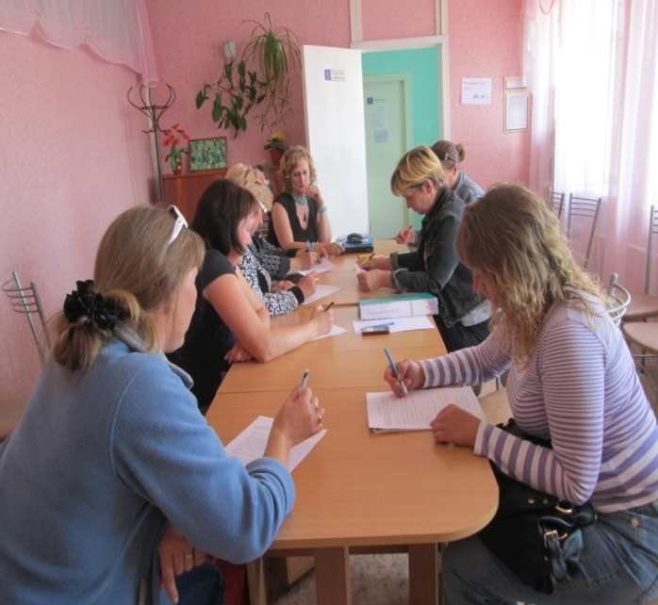
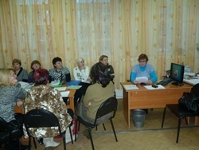
Работа с персоналом
Проведение занятий по тех. учебе для работников Центра
Программа трехуровневой техучебы для сотрудников центра
с целью изучения нормативно-правовых актов:
Для заведующих структурными подразделениями;
- для специалистов по социальной работе;
- Для социальных работников;

Slide 23
Заведующей организационно-методическим отделением проводились методические советы с заведующими структурных подразделений на темы:
30.10.11г – Организация мероприятий, посвященных Декаде инвалида и Осенней неделе добра;
18.11.11г – Анализ выполнения гос. задания в течение 2011 года;
14.12.11г – Планирование работы Центра на 2012г, в том числе по «Программе «Старшее поколение»

Slide 24
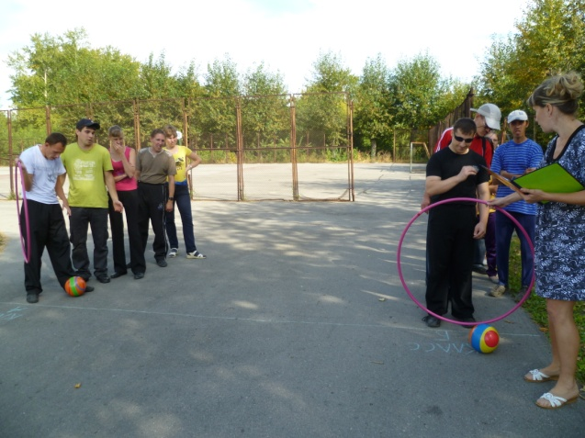
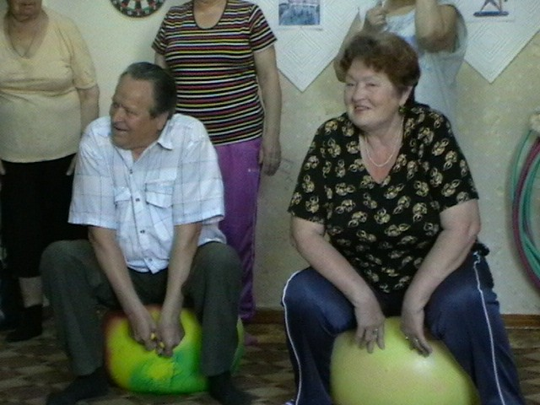
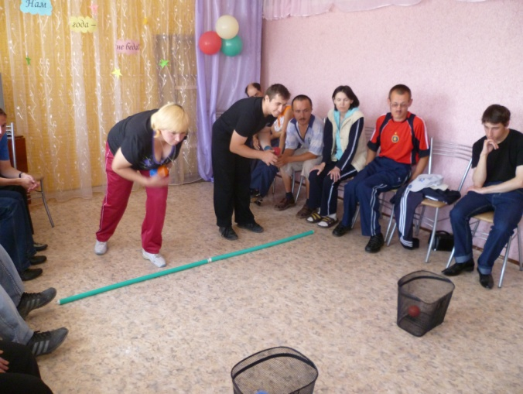
УЧАСТИЕ В ГРАНТОВЫХ КОНКУРСАХ СОЦИАЛЬНЫХ ПРОЕКТОВ
Социальный проект «В здоровом теле, здоровый дух» 2011г
Благотворительный фонд «Компания РУСАЛ»
100 тысяч рублей
Приобщение к физкультуре и спорту граждан пожилого возраста и инвалидов

Slide 25
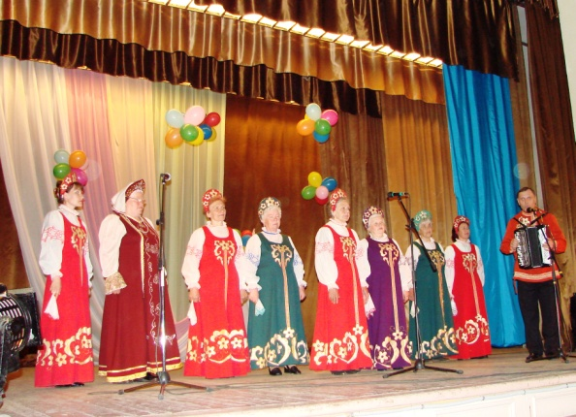
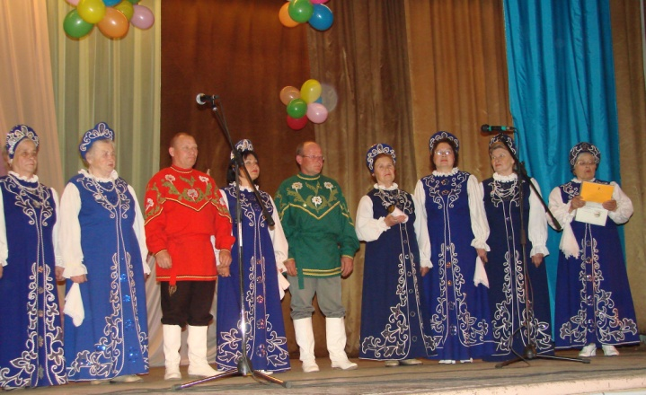
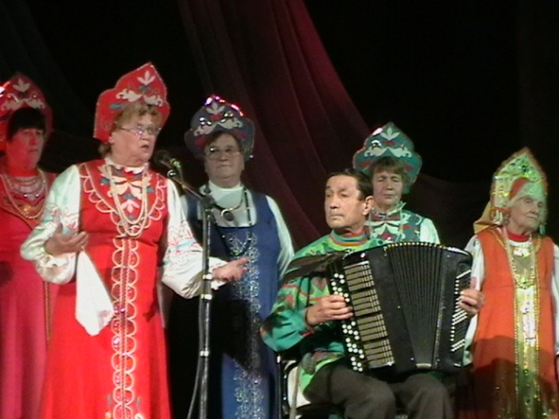
Проведен фестиваль творчества пожилых людей под названием «Споемте, друзья», на проведение фестиваля Администрация города выделила 20 тысяч рублей. Фестиваль охватил более 100 творческих пожилых людей.

Slide 26
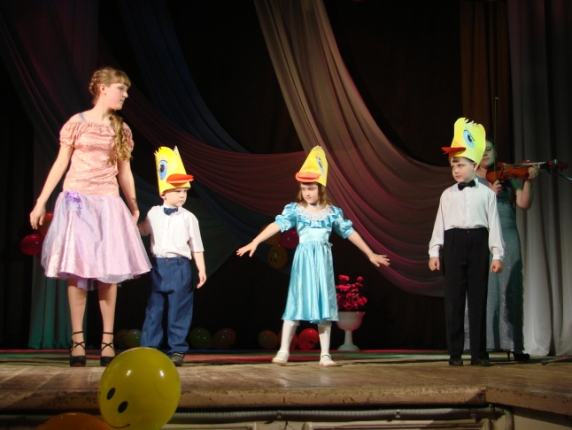
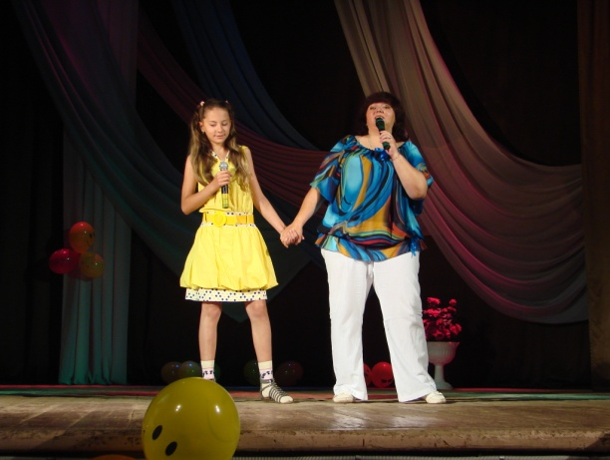
Проведен 1 этап областного фестиваля под девизом «Быть матерью, превыше счастья нет» в Детском Культурном Центре, Администрация города выделила денежные средства в сумме 20 тысяч рублей. Победители в номинациях:
- Вокальное творчество или музицирование;
- Хореография;
- Декоративно – прикладное искусство»;
Участники фестиваля получили памятные призы и дипломы за участие.

Slide 27
В 2011 году в Центре продолжена работа по проведению социологическиих исследований:
По программе «Самочувствие пенсионера». Цель – выявление проблем у граждан пенсионного возраста в городе и Каменском районе, своевременное устранение и помощь нуждающимся пенсионерам. Проанкетировано 100 пенсионеров. Оказана помощь более 50 пенсионерам;
Ежеквартально проводился Опрос конкретного получателя социальных услуг в учреждении по 100 клиентов. Результаты опроса положительные;
Проведен мониторинг результативности работы отделения участковой социальной службы города Каменска - Уральского.

Slide 28


В 2011 года организационно-методическим отделением сделано 4 выпуска корпоративной газеты «От сердца к сердцу». Тираж 200 экземпляров.
Разрабатываются и распространяются информационные буклеты с целью информирования граждан об услугах центра.
Информация о центре публикуется в местных средствах массовой информации.

Slide 29



3.10.11г проведена выставка декоративно-прикладного искусства «Активное долголетие», участниками которой стали клиенты ОСО на дому, для этого Администрацией города было выдано в форме оперативного гранта 30 тысяч рублей. Участвовало 15 клиентов;

Slide 30

16.11.11г проведено общее собрание с сотрудниками Центра по итогам работы Центра за 9 месяцев, организованное в Детском культурном центре, присутствовало более 100 сотрудников.
Отчитывались: директор Центра, главный бухгалтер, председатель совета наставников, председатель совета трудового коллектива, психолог;

Slide 31




2.12.11г проведен городской семинар на тему: «Комплексная реабилитация граждан на базе учреждений социальной защиты», на семинар приглашались специалисты Центров социального обслуживания города;

Slide 32


16.12.11г проведен Форум чествования добровольцев, на форуме было вручено более 70 Благодарственных писем добровольцам и спонсорам, которые оказывали помощь гражданам, попавшим в трудную жизненную ситуацию в течение всего года.

Slide 33

Отделение срочного социального обслуживания

Slide 34


За 2011 год отделением срочного социального обслуживания
обслужено – 3 553 человек
Оказано - 11 503 услуг

Slide 35



Пункт проката технических средств реабилитации и адаптации инвалидов и пожилых людей
В течение 2011 года в пункт проката Центра обратилось 442 человека и получило 331 техническое средство реабилитации (из них повторно 111 ТСР). В том числе:
В филиалы пункта проката:
- п. Мартюш обратилось 34 человека, получили 36 технических средств реабилитации;
- с. Позариха обратилось 18 человек, получили 22 технических средства реабилитации.
На выездных акциях мобильной бригады выдано 81 техническое средство;

Slide 36


Служба «Социальное такси»
В течение 2011 года продолжена работа отделения «Социальное такси». За 2011 г. поступило - 482 заявки, получили услуги - 91 человек. С клиентами проведен инструктаж, на каждого впервые обратившегося заведена социальная карта для подсчета услуг за год. Всего было предоставлено – 361 поездка.

Slide 37



«Салон приема и выдачи одежды и обуви»
В течение 2011 года были проведены акции по сбору одежды, обуви, игрушек, канцелярских товаров, предметов первой необходимости, книг с последующей раздачей гражданам, попавшим в трудную жизненную ситуацию.
Всего было принято от 6 500 вещей. В том числе:
От граждан – 1 785 вещей;
За 2011 год выдано 6 670 вещей. В том числе:
- малообеспеченным гражданам – 2 258 вещей;
- гражданам БОМЖ – 265 вещей;
- на выездных акциях мобильной бригады – 4 147 вещей.

Slide 38




Работа с гражданами
Прием заявлений на материальную помощь в денежном виде: принято заявлений у - 16 человек. Оказана материальная помощь10 гражданам на общую сумму 62473 рубля,90коп.
Прием заявлений на материальную помощь в натуральном виде: принято заявлений у - 655 человек. Выдано 655 наборов на сумму 300.000 рублей.
Сфотографировано и выдано справок, удостоверяющих личность – 12 человек, повторно справки получили 21 человек.
За 2011г. было зарегистрировано 75 граждан без определенного мета жительства по адресу ул. Коммунальная, 2-7 (две семьи с детьми повторно).
Оформлено паспортов - 3 человекам;
Отправлено в дом-интернат – 2 человека;
Оформлена группа инвалидности – 8 человекам;
Сданы анализы и переоформлены медицинские карты для поступления в дом-интернат – 2 человекам.
Доставлено в центр духовного развития – 2 человека;
Содействие в оформление медицинских страховых полисов – 16 человекам;
Содействие в оформление страхового пенсионного свидетельства – 4 человекам;
Содействие в оформление пенсионного удостоверения – 1 человекам;
Фонд Социального Страхования – 4 человека получили 11 человек средства реабилитации;
Обследовано и составлены акты социально-бытового обследования для оказания материальной помощи в денежном выражении – 16 семьи.

Slide 39



Работа с гражданам без определенного места жительства и занятий
В 2011 году налажена работа с Православным приютом – в приюте имеются 50 койко-мест, при необходимости, есть возможность развертывания дополнительных мест до 100, для граждан, попавших в трудную жизненную ситуацию и граждан БОМЖ. Производится бесплатное кормление, есть необходимая одежда и возможность помыться.
Благотворительный Фонд «Ника» (каждую среду с 16.11.2011г.) совершают выезд на реку Исеть в места скопления лиц БОМЖ с целью оказания материальной помощи, в результате которых 31 граждан получили 97 горячих обедов.

Slide 40


Мобильная бригада
В течение 2011 года было сделано – 43 выезда.
Выдано:
- вещей – 4 147 штук;
- технических средств реабилитации – 81 штука;
- подстригли – 192 человека;
- обучение пользованию ТСР - 515 человек.
Выезжали в населенные пункты Каменского района:
д. Б.-Грязнуха, п. Новый Быт (3 выезда),п. Горный (2 выезда),с. Маминское (3 выезда), д.Шилово, с. Колчедан (2 выезда), с. Рыбникоское (2 выезда), с. Клевакинское (2 выезда), с. Покровское (2 выезда), с. Черемхово, с. Кисловское (3 выезда), с. Позариха, с. Барабановское (2 выезда), с. Новоисетское (2 выезда), с. Монастырка, д. Пирогово (2 выезда), с. Травянское (2 выезда), с. Сипавское (2 выезда), с. Сосновское, д. Новый Завод, п. Хозспособ, п. Мартюш, д. Б.-Белоносово (2 раза), д. Брод, с.Троицкое, д.Походилова.

Slide 41

Социально – реабилитационное отделение

Slide 42
Структура отделения
ЗАВЕДУЮЩИЙ ОТДЕЛЕНИЕМ
СПЕЦИАЛИСТ
ПО
СОЦИАЛЬНОЙ РАБОТЕ
(первичный приём
граждан)
ПСИХОЛОГ
СОЦИАЛЬНЫЙ
РАБОТНИК
(реабилитация в
домашних условиях)
СПЕЦИАЛИСТ ПО
СОЦИАЛЬНОЙ РАБОТЕ
(социокультурная
реабилитация,
прикладное творчество)
СПЕЦИАЛИСТ ПО
СОЦИАЛЬНОЙ РАБОТЕ
(бытовая и трудовая
реабилитация )
СПЕЦИАЛИСТ ПО
СОЦИАЛЬНОЙ РАБОТЕ
(социокультурная
реабилитация,
ЗОЖ)
КУЛЬТОРГАНИЗАТОР
(КЛУБНАЯ ДЕЯТЕЛЬНОСТЬ)

Slide 43
Социально - реабилитационное отделение оказывает услуги гражданам пожилого возраста и имеющим группу инвалидности:
Проведение мероприятий социокультурной, социально-бытовой, социально-психологической и социально-трудовой реабилитации
(курс 3 недели)
2. Оформление документов и выдача направлений в социально – реабилитационные отделения для прохождения курса социальной реабилитации при условиях круглосуточного пребывания, которые находятся в пределах Свердловской области (курс 2 недели)
3.Обеспечение отдельных категорий граждан ПОИ

Slide 44



Социально-бытовая реабилитация
Социально – бытовая - занятия проводятся с целью восстановления функций самообслуживания, укрепления мотивации к достижению самостоятельности и независимости в быту по направлениям: приготовление блюд, правила столового этикета, уход за комнатными растениями, уборка жилых помещений, основы нанесения макияжа, коррекция фигуры с помощью одежды, обучение компьютерной грамоте и пользованию мобильным телефоном и др.

Slide 45
Методические пособия по социально-бытовой реабилитации
Программа социально-бытовой реабилитации для инвалидов с психическими расстройствами посредством оккупационной терапии; ГБУ «КЦСОН г. Каменска-Уральского»
Программа социально-бытовой реабилитации для людей пожилого возраста и инвалидов «Увлекательный мир компьютерных технологий» (обучение компьютерной грамоте и пользованию мобильным телефоном)
ГБУ «КЦСОН г. Каменска-Уральского»

Slide 46



Социально-бытовая реабилитация
на дому
Для клиентов, которые не выходят за пределы квартиры, либо являются маломобильными, проводятся занятия по социально-бытовой реабилитации в домашних условиях: обучение навыкам самообслуживания и способам организации досуга .

Slide 47



Социально-трудовая реабилитация
Социально-трудовая реабилитация - занятия направлены на развитие трудовых навыков в процессе изготовления несложных швейных изделий. В рамках занятия клиент может научится: пользоваться оверлоком, швейной и вышивальной машиной, изготовлять изделия в технике «Пэчворк» (шитьё изделий из кусочков ткани), шить комплекты постельного белья, кухонные прихватки, чехлы на стулья, изготовлять из ткани игрушки, декоративные подушки, сувениры, а так же вышивать скатерти и салфетки, используя швейную и вышивальную машину.

Slide 48
Методические пособия по социально-трудовой реабилитации
Методика восстановления мелкой моторики пальцев в процессе изготовления цветов из ткани»
ГБУ ОЦРИ г.Екатеринбург
- «Восстановление и развитие трудовых навыков в процессе изготовления подарочного набора «Чехлы на стулья»»
ГБУ ОЦРИ г.Екатеринбург
- «Методика восстановления утраченных функций и развития мелкой моторики пальцев с использованием техники «Изготовление цветов из ткани на основе круглой заготовки»»
ГБУ ОЦРИ г.Екатеринбург
- «Методика изготовления «Вепсской узелковой куклы» из лоскутов ткани, как способ развития художественного вкуса, чувства цвета и пропорций»
ГБУ ОЦРИ г.Екатеринбург

Slide 49


Социально-психологическая реабилитация
Социально - психологическая реабилитация -
занятия направлены на адаптацию клиента к социальному окружению, развитие способности к решению собственных проблем, активизацию жизненной позиции посредством проведения: сеансов релаксации, слайд-терапии, коррекционных занятий, тренингов уверенности в себе, арт-терапии, песочной терапии, встреч групп взаимоподдержки.

Slide 50
Методические пособия по социально-психологической реабилитации
    Диагностический этап и составление плана коррекции в поведенческой терапии»
ГБУ ОЦРИ г.Екатеринбург
- «Коррекция нервно-психических и психосоматических расстройств у инвалидов и лиц среднего и пожилого возраста с помощью медитативных техник»
ГБУ ОЦРИ г.Екатеринбург
- «Программа тренинга компетентности в общении для лиц с ограниченными возможностями юношеского возраста»
ГБУ ОЦРИ г.Екатеринбург
- «Трансактный анализ в работе с клиентами с заниженной самооценкой» ГБУ ОЦРИ г.Екатеринбург

Slide 51
Социокультурная реабилитация
(4 БЛОКА)
Социокультурная реабилитация
Занятия прикладным творчеством
Занятия, направленные на формирование здорового образа жизни
Проведение еженедельных культурно-массовых мероприятий

Slide 52



Социокультурная реабилитация (прикладное творчество) -
занятия направлены на развитие мышления, привитие художественного и эстетического вкуса, восстановление мелкой моторики, посредством применения техник: стеклопластика, работа с солёным тестом, бисероплетение, оригами, выжигание по дереву, шитьё мягких игрушек, вязание спицами и крючком, декупаж и др.

Slide 53
Методические пособия по социокультурной реабилитации
(прикладное творчество)
Комплексная программа социокультурной реабилитации инвалидов «Основы декоративно – прикладного искусства «Город мастеров»»
ГБУ «КЦСОН г. Каменска-Уральского»
Программа социокультурной реабилитации инвалидов «Зеркало души» (привлечение через культуру и искусство к активному участию в познавательно - досуговой деятельности)
ГБУ «КЦСОН г. Каменска-Уральского»
Методика «Обучение технике «Модульного оригами», как средство развития художественного вкуса, чувства формы и цвета у людей с ограниченными возможностями здоровья»
ГБУ ОЦРИ г.Екатеринбург

Slide 54



Адаптивная физкультура

Slide 55


Организация и проведение культурно-массовых , познавательных мероприятий

Slide 56


Клуб здорового образа жизни
«ТОНУС»

Slide 57

Театральная студия «СКАРАБЕЙ»

Slide 58


Участковая социальная служба
города и Каменского района

Slide 59

В течение 2011 года продолжилась работа участковой социальной службой на 12 участках города численностью по 15 000 тыс. человек. В отделении работает 12 участковых специалистов по социальной работе.
В течение 2011 года продолжилась работа участковой социальной службой на 16 участках Каменского района численностью от 1 500 до
2 000 человек. В отделении работает 14 участковых специалистов по социальной работе.
В течение 2011 года Отделением участковой социальной службы города
обслужено 9 398 человек,
оказано 62 369 услуг
В течение 2011 года Отделение участковой социальной службы по Каменскому району Всего отделением
оказано 77 100 услуг ,
Обслужено 9 347 человек,
из них первично 3084 человек.

Slide 60




Работа участковой социальной службы по профилактике
Семейного неблагополучия
Участие в заседании совета профилактики семейного неблагополучия единого комплекса системы социальной защиты населения по г. Каменску-Уральскому и Каменскому району.
- Участие в советах профилактики общеобразовательных школ города с участием специалистов отделения.
- Участие в рейдах совместно с органами профилактики семейного неблагополучия и правонарушений с целью оказания помощи семьям, оказавшихся ТЖС, с участием специалистов отделения.
- Участие в профилактической операции «Малыш» - 9 семей, в них 19 детей.
- Участие в профилактическом мероприятии «Молодежь без пива». Распространение информационных листовок на социальных участках города – 120 листовок.
- Участие в профилактической операции «Подросток и игла». Проведение на социальных участках города, информационно-рекламной акции – «Все в твоих руках!» по изготовлению и распространению информационных листовок по профилактике наркомании, токсикомании среди подростков – 60 листовок.
- Участие в профилактической операции «Беглец» - 8 семей, в них 16 детей
- Участие в профилактическом мероприятии «Единый день профилактики». Распространение информационных листовок на социальных участках города – 100 листовок.
- Участие в профилактической операции «Безнадзорные дети» - 10 семей, в них 17 детей.
- Участие в профилактической операции «Беспризорник» - 8 семей, в них 14 детей.
- Участие в профилактической операции «Подросток- лето» - 49 семей, в них 98 детей.
- Участие в профилактической операции «Подросток- семья» - 32 семьи, в них 64 ребенка.
- Участие в профилактической операции «Школьник» - 90 семей, в них 125 детей.

Slide 61


Работа участковой социальной службы с населением участков города
Каменска - Уральского и Каменского района
- Информационно-консультативными пунктами дана консультация – 1 345 человекам.
- Обследование социально-бытовых условий граждан нуждающихся в социальной поддержке, составлено 368 актов.
- Сделано социальных патронатов – 3 972.

Slide 62


Организация и участие в акциях:
Для ветеранов, которые по возрасту и состоянию здоровья не могли прийти на торжественные мероприятия, посвященные Дню Победы, социальные работники совместно с участковыми специалистами и учащимися школ Каменского района организовали мини-концерты и поздравления на дому с вручением им подарков, поздравительных телеграмм и открыток, изготовленных студентами Синарского Трубного лицея. Поздравлено 94 человека.
В преддверии празднования Дня Победы на социальных участках Каменского района в: Окуловской с/адм., Сосновской с/адм., Травянской с/адм., Покровской с/адм., Кисловской с/адм., Барабановской с/адм., прошли тематические заседание клубов на тему «Дорогами войны». В мероприятиях приняли участие 63 человека.

Slide 63


Организована и проведена акция «Праздник в доме!» с целью поздравления пожилых супружеских пар с праздником любви и супружеской верности (Святых Петра и Февроньи) специалистами участковой социальной службы города.
В течение июля участковыми специалистами города было поздравлено на дому более 80 ветеранов и пенсионеров и вручены открытки и сувениры.
Участковые специалисты по социальной работе города участвовали в организации и проведении конкурса «Лучшее подворье д. Монастырка».
В июле был организован конкурс «Лучшее подворье д. Монастырка», в котором участвовали жители деревни, участковые специалисты помогли участникам конкурса идеями и своим посильным участием. В конкурсе победила семья Колупаевых.

Slide 64



Организована и проведена акция для детей из малообеспеченных семей «Здравствуй, школа!» специалистами участковой социальной службой города и Каменского района
Сформировано и вручено более 200 канцелярских наборов для школьников

Slide 65

Сотрудниками Государственного областного учреждения социального обслуживания населения «Комплексный центр социального обслуживания населения» города Каменска – Уральского за 2011 год
обслужено – 23 402 человек, оказано – 440 508 услуг

